Slide 1
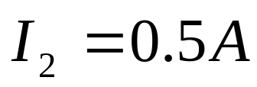

§4-2 替代定理
替代定理：电路中的任何一条支路，如其端压u_{k}或电流i_{k}已知，那么这条支路可以用电压为u_{k}的电压源或电流为i_{k}的电流源替代，替代后不会影响电路各支路的电流和电压。
I₁
5Ω
10Ω
I₂
图示替代定理：
+
I₃
经计算知
+
+
25V
U
10Ω
10V
-
-
-

Slide 2
I₁
5Ω
I₂
右侧支路用电流源替代
+
I₃
+
25V
U
10Ω
0.5A
-
-
I₁
5Ω
I₂
右侧支路用电压源替代
+
I₃
+
+
25V
U
10Ω
15V
-
-
-

Slide 3
2. 定理的证明
i_{k}
+
+
A
A
支
路
k
u_{k}
u_{k}
–
–
＝
i_{k}
+
uk
支
路
k
A
u_{k}
-
–
u_{k}
+
证毕!
－
＋
u_{k}

Slide 4
原因
替代前后KCL,KVL关系相同，其余支路的u、i关系不变。用u_{k}替代后，其余支路电压不变(KVL)，其余支路电流也不变，故第k条支路i_{k}也不变(KCL)。用i_{k}替代后，其余支路电流不变(KCL)，其余支路电压不变，故第k条支路u_{k}也不变(KVL)。
注：
1.替代定理既适用于线性电路，也适用于非线性电路。
无电压源回路；
2. 替代后电路必须有唯一解
无电流源节点(含广义节点)。
3.替代后其余支路及参数不能改变。

Slide 5
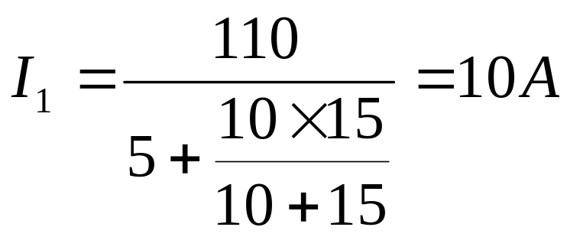
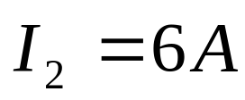
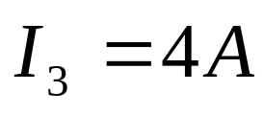
例4－3：求各支路电流。
I₁
5Ω
5Ω
I₃
R₁
I₂
R₃
+
110V
R₂
R₄
10Ω
10Ω
-
解得

Slide 6
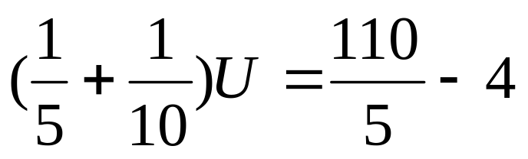

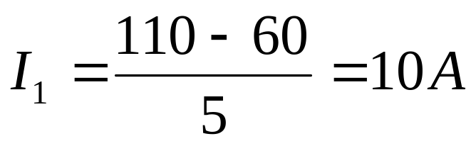
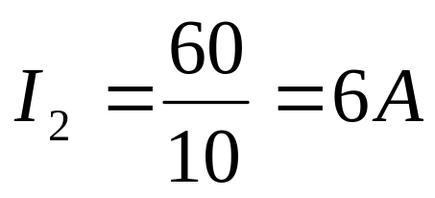
（1）把R₄用电流源替代
I₁
5Ω
5Ω
I₃
结点法：
R₁
I₂
R₃
+
110V
R₂
R₄
10Ω
10Ω
-
得：
I₁
5Ω
5Ω
I₃
R₁
I₂
R₃
+
110V
R₂
4A
10Ω
-

Slide 7
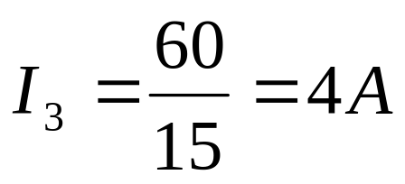
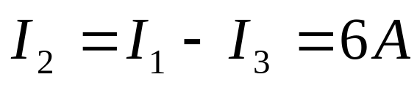
（2）把R₂用电压源替代
I₁
I₃
5Ω
5Ω
R₁
I₂
R₃
+
解得：
110V
10Ω
R₂
10Ω
R₄
-
I₁
5Ω
5Ω
I₃
R₁
I₂
R₃
+
+
110V
R₄
60V
10Ω
-
-

Slide 8
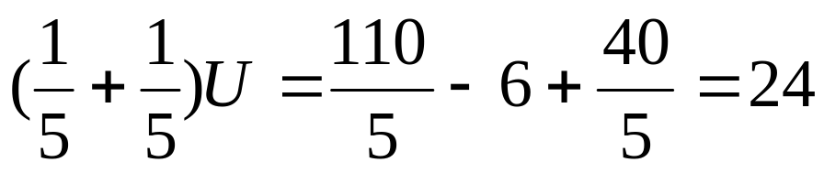
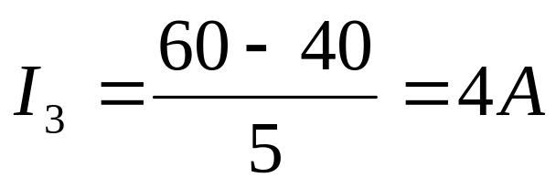
（3）R₂用电流源、R₄用电压源替代
I₁
5Ω
5Ω
I₃
结点法：
R₁
I₂
R₃
+
110V
R₂
R₄
10Ω
10Ω
-
得
I₁
5Ω
5Ω
I₃
R₁
I₂
R₃
+
+
110V
6A
40V
-
-

Slide 9
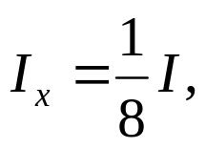


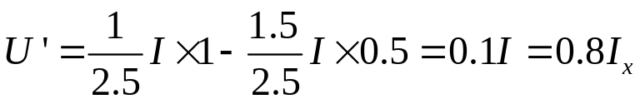
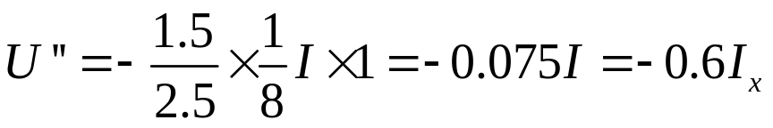

3. 替代定理的应用
3Ω
1Ω
R_{x}
I_{x}
0.5Ω
例1
若要使
＋
试求R_{x}。
+
–
+
U
10V
0.5Ω
I
0.5Ω
解
用替代：
－
=
0.5Ω
1Ω
0.5Ω
1Ω
0.5Ω
1Ω
I
I
+
0.5Ω
–
U
+
0.5Ω
–
U'
+
0.5Ω
–
U''
+
0.5Ω
0.5Ω
0.5Ω
U=U'+U"=(0.8-0.6)I_{x}=0.2I_{x}
R_{x}=U/I_{x}=0.2I_{x}/I_{x}=0.2Ω

Slide 10
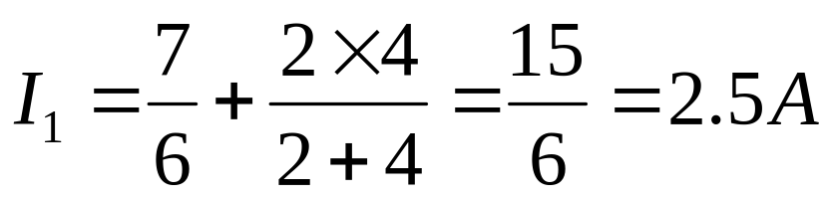
3Ω
6Ω
5Ω
例2
试求i₁。
6Ω
1Ω
+
I₁
解
用替代：
4Ω
+
+
2Ω
–
＋
6V
3V
7V
–
－
I₁
－
4A
4Ω
2Ω
＋
4A
7V
－

